Slide 1


2021년(제2회) NH투자증권 빅데이터 경진대회 본선
NAMUH 키우기
휴먼스럽게
박채희, 김진성, 한현수

Slide 2
00
X
목차
page
- 과제소개
- 데이터 탐색 결과
- 알고리즘 설명
- 서비스 아이디어 제안
- 아이디어 소개
- 서비스 전략 및 기대효과
- 한계점 및 발전가능성

Slide 3
01
X
page
- 과제소개
- 데이터 탐색 결과
- 알고리즘 설명
- 서비스 아이디어 제안
- 아이디어 소개
- 서비스 전략 및 기대효과
- 한계점 및 발전가능성

Slide 4

01
X
과제소개
page
"데이터, 문화가 되다"
- 2021년(제2회) NH투자증권 빅데이터 경진대회
데이터 결합을 통한 주식 보유기간 예측 및 서비스 아이디어 제안
- NH투자증권 고객의 주식 보유기간을 예측하고
이를 활용할 수 있는 서비스 아이디어 제안

Slide 5
02
X
page
- 과제소개
- 데이터 탐색 결과
- 알고리즘 설명
- 서비스 아이디어 제안
- 아이디어 소개
- 서비스 전략 및 기대효과
- 한계점 및 발전가능성

Slide 6
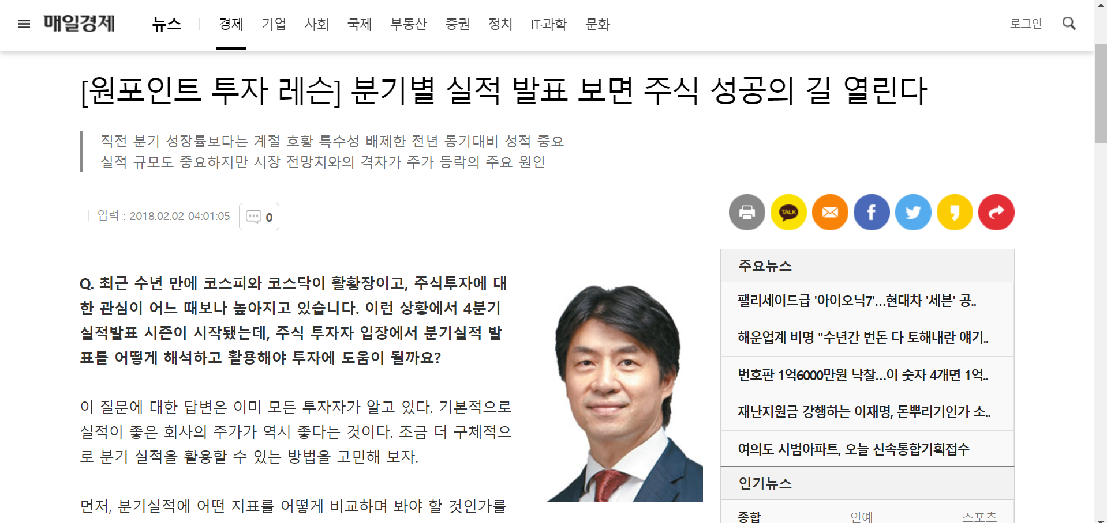
02
X
데이터 탐색 결과
page
기업의 분기별 실적 발표에 따라, 주식 거래량이 증가
-> 분기시점에 매도, 매수가 많아진다는 점을 활용해서 주식 보유기간을 예측해보자!
남옥진, “[원포인트 투자 레슨] 분기별 실적 발표 보면 주식 성공의 길 열린다”, 매일경제, 2018.02.02, https://www.mk.co.kr/news/economy/view/2018/02/76369/

Slide 7
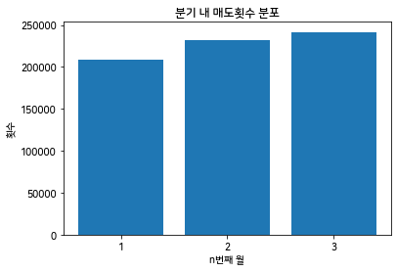
02
X
데이터 탐색 결과
page
실제로 학습 데이터의 한 분기 내 매도 횟수 분포를 확인해 보았고,
한 분기내에서의 마지막달이 가장 매도매수 횟수가 많은것을 알아냄 (아래 그래프 참고)
한 분기내 1, 2, 3번째 달의 매도 횟수 합산 그래프
-> 분기에 속하는 매도 데이터의 경우 분기별로 나눠서 주식 보유기간 예측에 활용
그래프는 데이터 탐색 후 파이썬 라이브러리로 그림

Slide 8
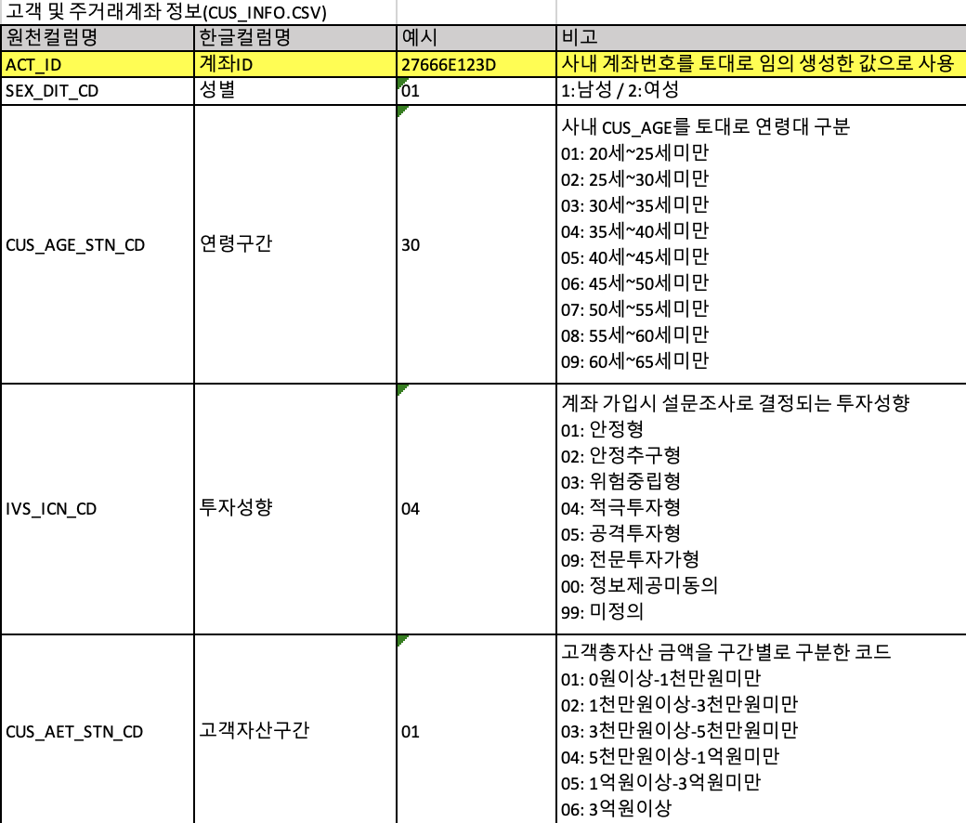
02
X
데이터 탐색 결과
page
또한, 투자성향에 따라 주식 보유기간이 차이가 날 것 이다라고 판단
-> 분기에 속하지 않은 매도 데이터의 경우 투자성향으로 주식 보유기간 예측에 활용
(예시 - 구매일은 2018.07.02, 판매일은 2018.07.09 일 때 분기에 속하지 않는다고 판단)
제공받은 데이터 스키마 중 일부

Slide 9
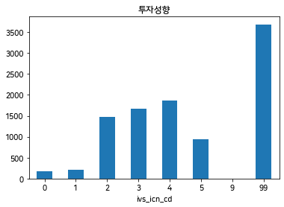
02
X
데이터 탐색 결과
page
하지만, 투자성향 데이터의 경우 약 37%가 99(미정의) 데이터로 구성됨 (아래 그래프 참고)
cus_info.csv 의 ivs_icn_cd 분포 그래프
-> 데이터 탐색을 통해, 고객의 매도, 매수 횟수를 이용하여 고객의 투자성향을 재정의 해주기로 함
그래프는 데이터 탐색 후 파이썬 라이브러리로 그림

Slide 10
03
X
page
- 과제소개
- 데이터 탐색 결과
- 알고리즘 설명
- 서비스 아이디어 제안
- 아이디어 소개
- 서비스 전략 및 기대효과
- 한계점 및 발전가능성

Slide 11
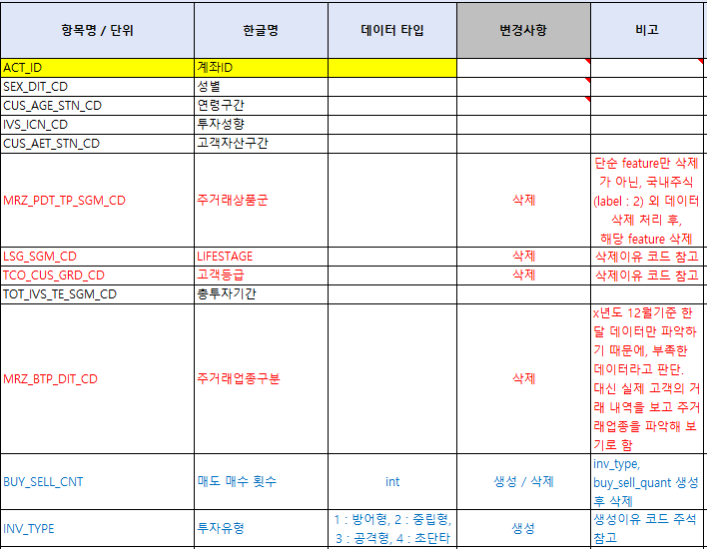
03
X
알고리즘 설명
page
처음 과정으로, 데이터 항목 정의서를 만들어 항목별로 데이터 탐색 결과를 작성하고,
데이터 전처리 과정을 진행
작성한 데이터 항목 정의서 중 일부

Slide 12
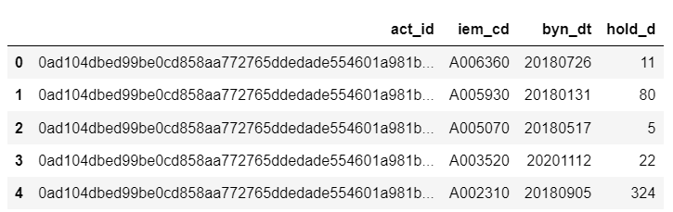
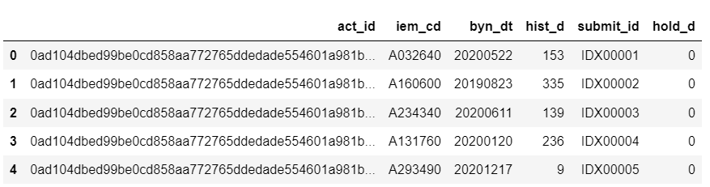
03
X
알고리즘 설명
page
그 다음, 테스트 데이터에서 주식 보유기간을 예측하는 column인 “hold_d”의 값의 예측을 위해
“hist_d”의 값이 많은 영향을 준다고 판단 (baseline 코드 중 hint 참고)
-> 학습 데이터에는 생성되어 있지 않은 “hist_d”를 생성하는 것을 1차 타겟으로 하고,
학습 데이터로 학습시킨 모델을 사용하여 테스트 데이터의 “hold_d”를 예측하는 것을 2차 타겟으로 정함
테스트 데이터
학습 데이터

Slide 13
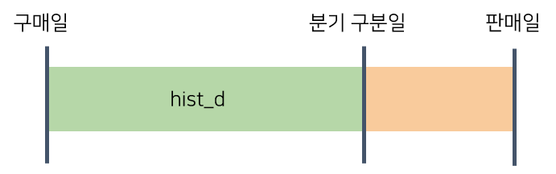
03
X
알고리즘 설명
page
1차 타겟인 hist_d 생성 방법
분기 구분일: 판매일 기준으로 직전의 분기를 구분
-> 구매일 부터 분기 구분일 까지의 주식 개장일을 계산하면 hist_d
예시1) 구매일은 2018.06.02, 판매일은 2018.07.09 일 때
hist_d = 구매일~ 직전 분기인 2018.07.01 까지의 주식 개장일 수
예시2) 구매일은 2017.12.23, 판매일은 2018.07.09 일 때
hist_d = 구매일~ 직전 2분기인 2018.04.01까지의 주식 개장일 수
예시3) 구매일은 2018.07.02, 판매일은 2018.07.09 일 때 -> 분기에 속하지 않은 데이터이므로 고객의 투자성향을 활용하여 처리
hist_d = 고객 매도 매수 총 횟수 / 주식 운용 총 기간
*주식 개장일은 외부 데이터를 사용

Slide 14
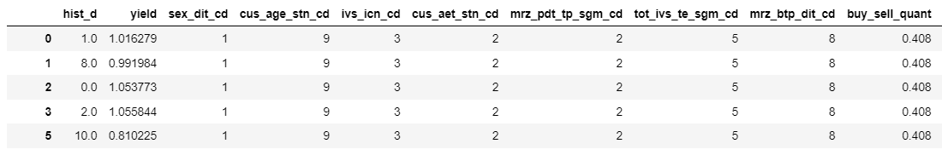

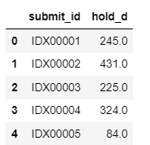
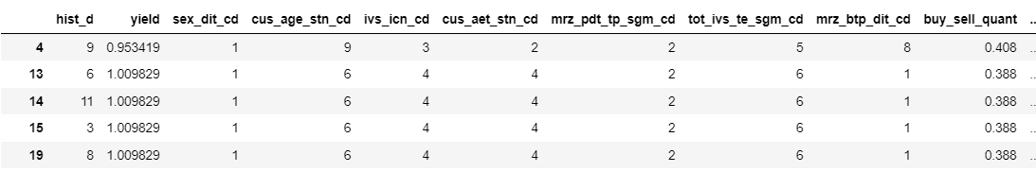
03
X
알고리즘 설명
page
2차 타겟인 hold_d 예측 방법
생성한 hist_d와 여러 고객 정보를 바탕으로
머신러닝 알고리즘인 lgbm(Light Gradient boosting machine)을 사용하여
학습 데이터를 학습시킨 모델로 테스트 데이터의 hold_d(고객 주식 보유 일자)를 예측
모델 생성
데이터 전처리 후 hist_d 값 생성한 학습 데이터 중 일부
생성한
모델
데이터 전처리 후의 테스트 데이터 중 일부
테스트 데이터에서 예측한 hold_d 값 중 일부

Slide 15
04
X
page
- 과제소개
- 데이터 탐색 결과
- 알고리즘 설명
- 서비스 아이디어 제안
- 아이디어 소개
- 서비스 전략 및 기대효과
- 한계점 및 발전가능성

Slide 16
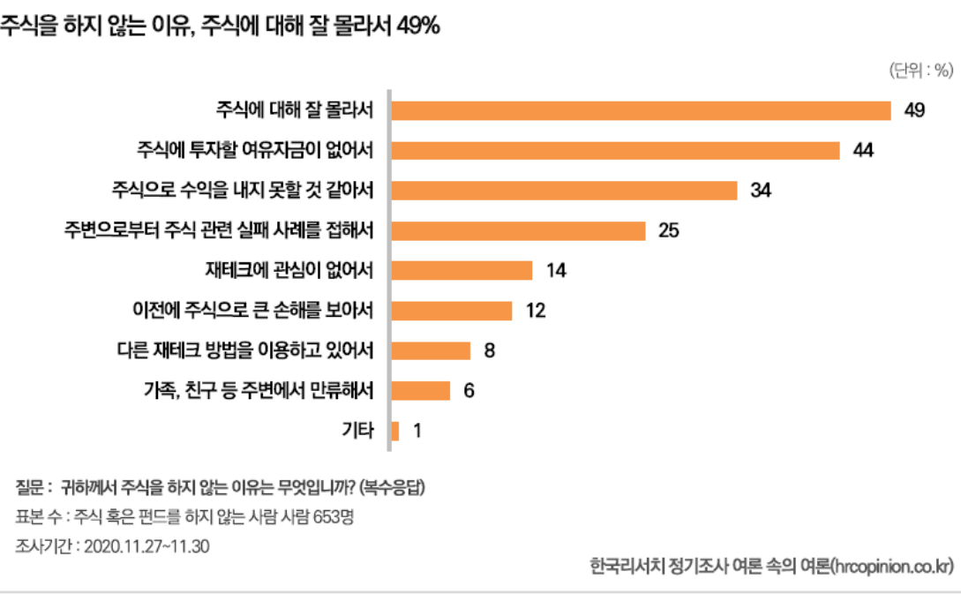
04
X
서비스 아이디어 제안
page
배경 : 주식을 시작하기 어려운 이유
주식을 하지 않는 사람들이 주식이란 단어를 들었을 때,
아래 이유와 같이 “주식을 어렵고 전문적이고 위험한 분야다” 라고 느끼기 때문에
주식을 섣불리 시작하지 못한다는 문제점이 존재
김소영, “[기획] 2020년 주식 열풍은 코로나19 때문일까?”, 한국리서치 여론속의 여론, 2020.12.30, https://hrcopinion.co.kr/archives/17174

Slide 17
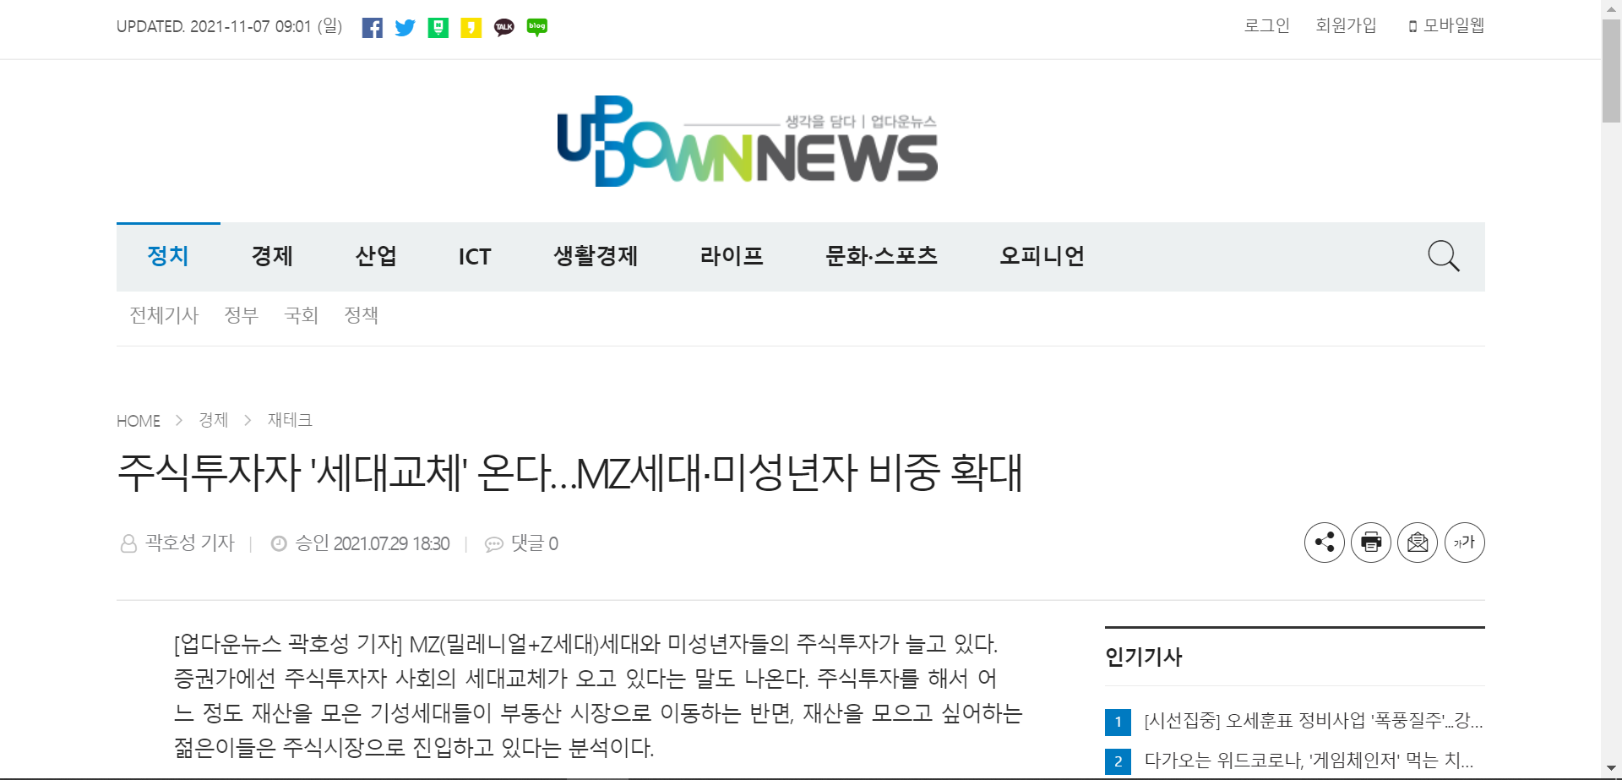
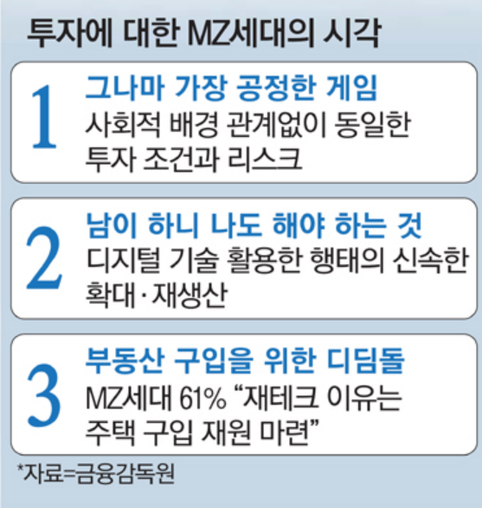
04
X
서비스 아이디어 제안
page
또한, 최근 MZ 세대가 특히 주식에 많은 관심을 갖고 투자하는 추세
하지만, MZ세대는 “투자”를 공부하고 하는 것이 아닌, 게임으로써 생각함
-> 이를 이용해서 주식에 다가가기 어려운 사람들을 위해,
주식을 쉽게 바라볼 수 있게 SNS, 게임 같이 하나의 문화로 만들자!
윤원섭, “게임하듯이 주식·코인 투자"…금감원 'MZ세대 보고서”, 매일경제, 2021.05.25, https://www.mk.co.kr/news/economy/view/2021/05/517117/
곽호성, “주식투자자 '세대교체' 온다…MZ세대‧미성년자 비중 확대”, 업다운뉴스, 2021.07.29, https://www.updownnews.co.kr/news/articleView.html?idxno=234306

Slide 18

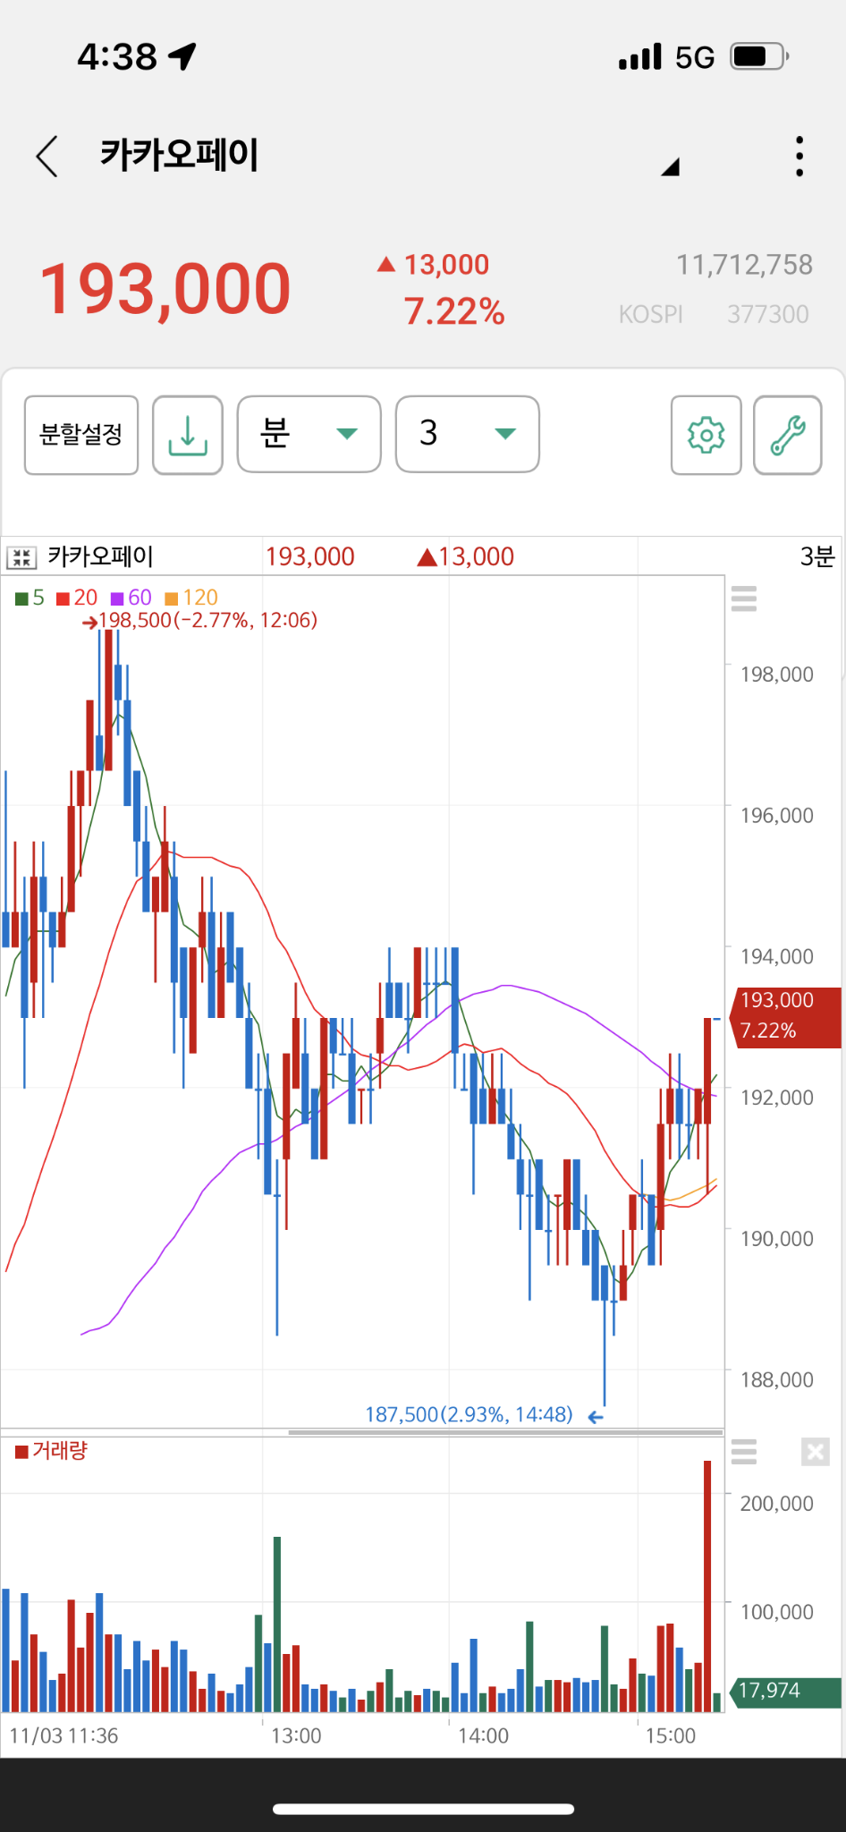
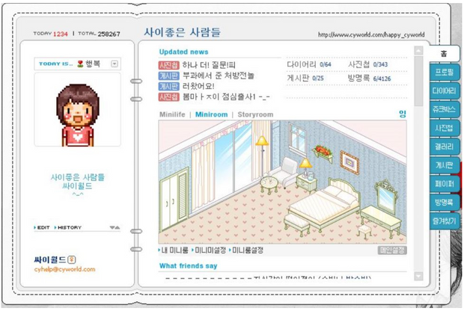
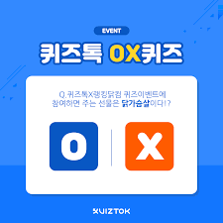
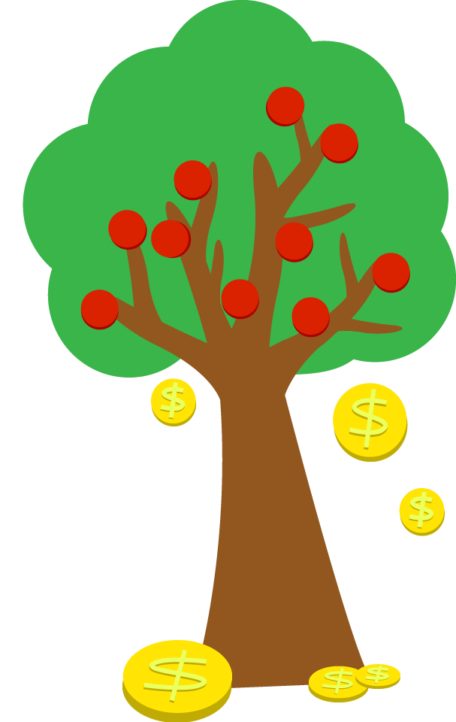
04
X
서비스 아이디어 제안
page
우리의 아이디어 <NAMUH 키우기>
퀴즈를 풀면서 자연스럽게 주식 공부를!
내가 매수 매도한 주식들이 나무로!
나무들을 모아모아 나만의 숲을!
나무가 클 때마다 보상도!
NAMUH 키우기
-> 주식에 관한 퀴즈를 풀면서 지식과 정보를 쌓음과 동시에
자신의 주식 매도 매수내역으로 나만의 홈페이지를 꾸며보며, 주식에 더욱 친근하게 접근 가능!

Slide 19
05
X
page
- 과제소개
- 데이터 탐색 결과
- 알고리즘 설명
- 서비스 아이디어 제안
- 아이디어 소개
- 서비스 전략 및 기대효과
- 한계점 및 발전가능성

Slide 20






05
X
아이디어 소개
page
1. 주식을 사면 씨앗을 제공하고, 기업에 대한 업종을 맞추면 발아
-> 내가 매수한 기업에 대한 최소한의 지식 습득 제공
씨앗 발아 완료!
OO전자는
서비스업종
일까요?
O , X

Slide 21




05
X
아이디어 소개
page
2. 나무를 키우는 방법
종목에 대한 정보로 퀴즈, 뉴스, 영상을 보면 경험치 제공
수익률에 따른 경험치 제공
(주식 매도시, 매도할때 수익률 기준 경험치 제공 / 주식 보유시, 매주 월 ~ 금요일 동안 얻은 수익률 기준 경험치 제공 )
1주일 전과
대비하여
4.3%의 수익률의
나무가 성장합니다!
보유한 종목에 대한 뉴스를 시청하여
나무가 성장합니다!
Notes:
대박~!

Slide 22

05
X
아이디어 소개
page
경험치에 따른 나무 6단계로 구성
씨앗 -> 새싹 -> 나무 1단계 -> 나무 2단계 -> 나무 3단계 -> 열매열림

Slide 23


05
X
아이디어 소개
page
6단계 <열매 > 단계가 되어 열매가 열리면?
-> 수확 (수수료면제권, 우대쿠폰, 주식 1주, ETF등등)
축하합니다!
열매가 열렸습니다!
수수료 면제권

Slide 24
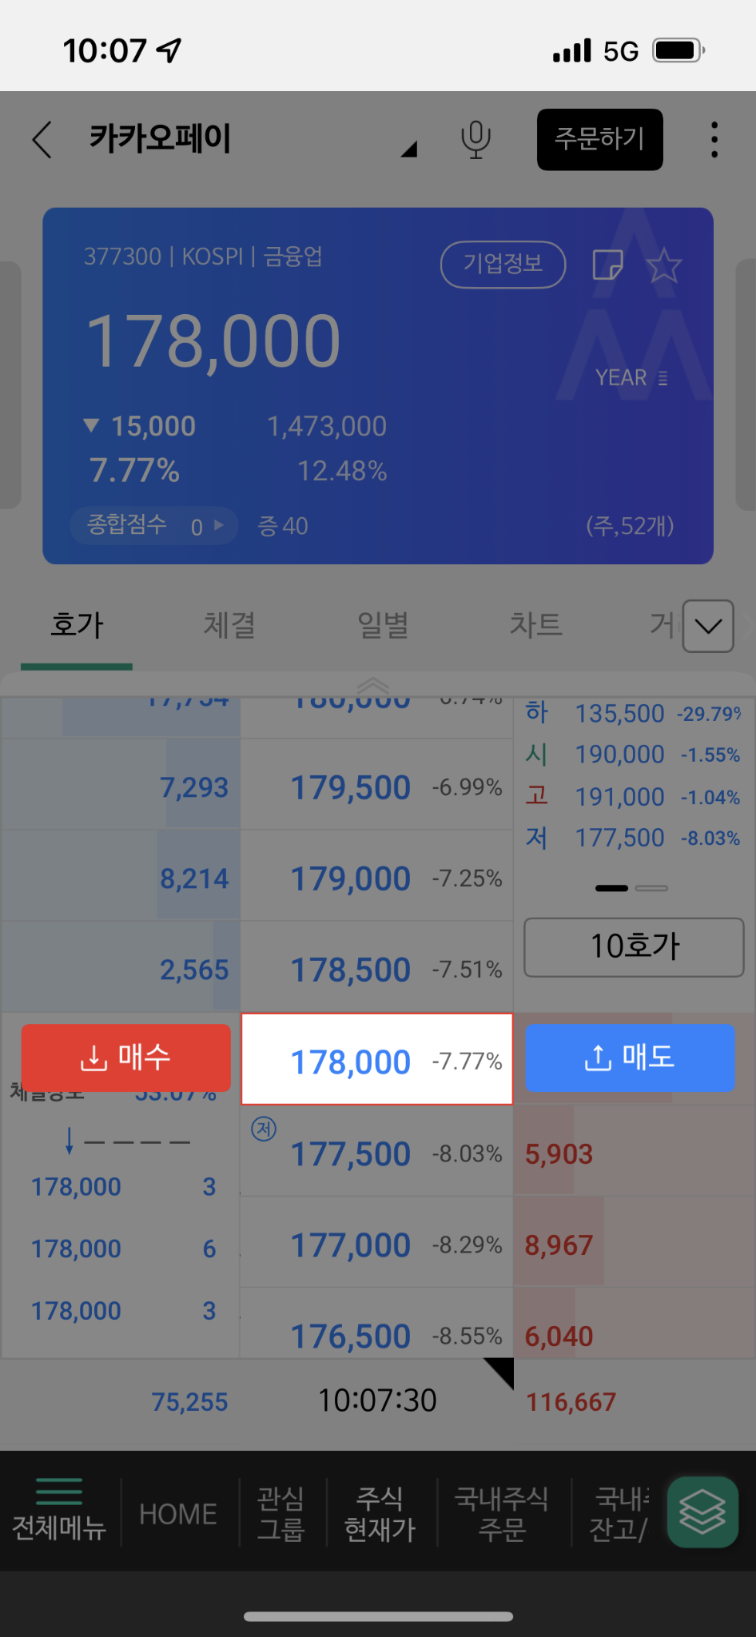

05
X
아이디어 소개
page
3. 매도한 새싹~나무들이 고객 각각의 나만의 숲으로 올려짐
나무를 수확하여
숲에 올라갑니다!

Slide 25


05
X
아이디어 소개
page
4. 고객의 투자성향 파악 가능
새싹이 많다 -> 단타 고객 vs 나무가 많다 -> 장투 고객
고객 A의 숲
고객 B의 숲

Slide 26
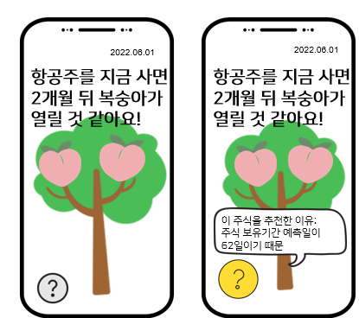
05
X
아이디어 소개
page
5. 주식 보유기간 예측을 활용하여 월마다 핫한 테마주 + 해당 월에 개화하는 나무 매칭을 통한 매수 유도!
-> 매수한 주식과 예상 매도 날짜에 따라 수익률이 높은 테마주를 다양한 나무와 매칭해서 추천하며 활발한 매수 유도
예시) 고객의 주식 평균 보유일이 2개월 일때, 8월에는 여행시즌으로 항공주 주가 올라감
-> 8월에 열매가 맺히는 복숭아로 매칭하여 6월에 항공주를 추천
Notes:
d=

Slide 27




05
X
아이디어 소개
page
6. 제일 많이 구매한 업종의 테마로 배경을 꾸며줌
-> 고객이 가장 많이 매수한 업종의 테마를 바탕으로 고객의 개인 숲의 배경을 꾸며주어서,
직관적으로 자신의 매수 스타일 파악 가능
자신이 관심있는 업종의 배경을 가진 다른 고객의 숲을 보면서
해당 업종은 어떻게 매수, 매도 해야 하는지 배울 수도 있음
<의료업>
<은행업>

Slide 28
05
X
아이디어 소개
page
7. 국내주식은 한라봉, 해외주식 아보카도
-> 국내주식은 국내에서 유명한 과일로, 해외주식은 해외에서 유명한 과일(미국, 중국, 일본 등 상이하게)로 나타내서
고객의 거래 스타일을 파악
국내 혹은 해외 주식 한 곳만 하는 경우,
국내 또는 해외 주식을 사야지만 재배할 수 있는 과일들을 재배해서,
자신의 숲을 꾸미기 위해 다양한 시장에서 거래 하도록 유도 할 수 있음

Slide 29
06
X
page
- 과제소개
- 데이터 탐색 결과
- 알고리즘 설명
- 서비스 아이디어 제안
- 아이디어 소개
- 서비스 전략 및 기대효과
- 한계점 및 발전가능성

Slide 30
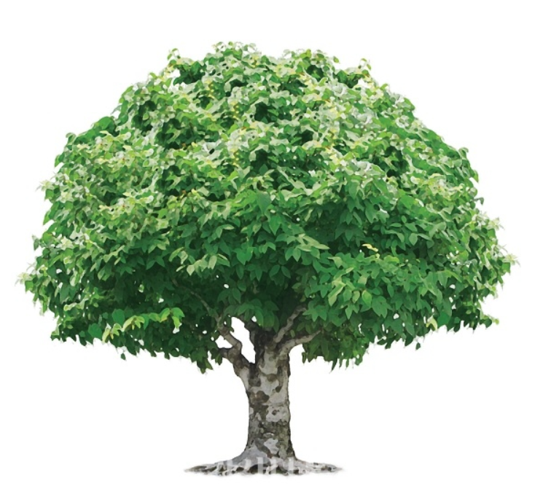
06
X
서비스 전략
page
NH투자증권에서 NH수목원 만들어서 고객이 주식 거래를 통해,
나무를 10개를 잘 키워내면 실제 1개의 나무를 투자자 이름 또는 닉네임으로 심어주기
NH투자증권의 “친환경” 이미지 메이킹 가능
+ 많은 나무로 꾸며진 수목원에서 고객들이 사진찍고 sns에 올리며 홍보효과도 톡톡!
+ 팝업스토어로도 이목 집중 가능!
[이미지 출처 : 감사나눔 Media]

Slide 31
06
X
기대효과
page
투자에 대한 공부 + 본인의 투자 히스토리 + 본인에게 맞는 종목 추천 등을 하나의 공간에서 볼 수 있어 편리함
계절별, 월별 나무/꽃 도감을 통해, 고객 개인의 주식보유기간 예측을 이용한 종목 추천 으로 활발한 매수 유도 가능
고객들끼리 숲을 서로 비교하며, 투자에 관한 정보도 얻어 갈 수 있는 하나의 커뮤니티 공간 조성
수목원 조성을 통한 다양한 오프라인 이벤트를 개최하여 온라인+오프라인 환경에서 동시에 소통가능

Slide 32
07
X
page
- 과제소개
- 데이터 탐색 결과
- 알고리즘 설명
- 서비스 아이디어 제안
- 아이디어 소개
- 서비스 전략 및 기대효과
- 한계점 및 발전가능성

Slide 33
07
X
한계점 및 발전가능성
page
프로그램의 시각화 요소도 다양하며, 이 프로그램은 투자의 과정에서 하나의 옵션으로 사용해야 해서 사용자가 이를 사용하고 싶게 UI/UX 디자인 모두 신경 써야 하기에 이목을 끄는 시각화 방법 필요
주식을 매도/매수하는 창과 이 시스템을 완전히 분리할 경우, 사용자는 이 시스템의 존재를 모르거나, 처음 시작이 귀찮아서 시도해보지 않을 수도 있음
사용자들의 나무를 공정하게 성장할 수 있도록 하기 위해, 문제를 계속해서 업데이트 해야함
-> 그러나, 투자에 대한 진입장벽을 낮추어, 모든 연령대가 쉽게 투자에 흥미를 갖고 즐길 수 있음
그 결과, 다양한 연령대가 투자에 참여하고 소통하여, 투자가 하나의 놀이와 문화로 발전할 수 있는 발판 마련

